Slide 1
Welkom Ouderavond mavo

Slide 2
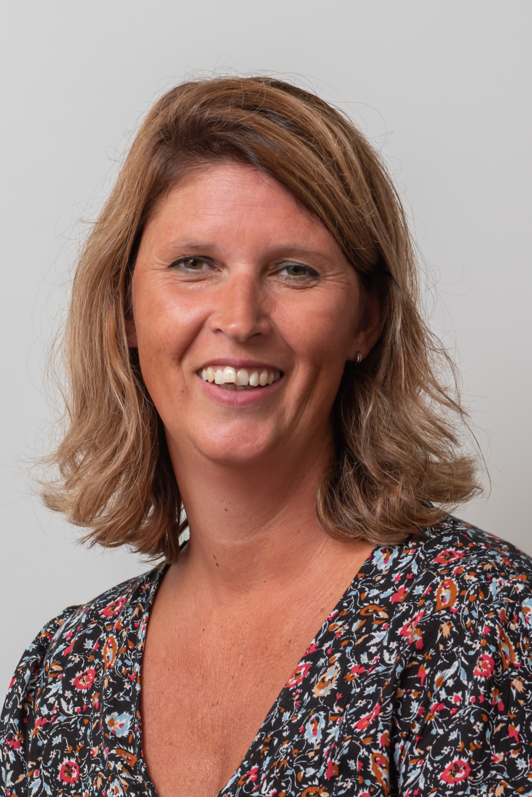
Welkom
Dorien Oomen Decaan Mondriaan College Werkdagen: dinsdag en donderdag d.oomen@hethooghuis.nl

Slide 3
Programma
Wat gaan we de komende periode doen…
Uitleg keuzekaart

Slide 4
OVERZICHT VAN ACTIVITEITEN
LOB lessen op dinsdag 2e lesuur
Voorlichting nieuwe vakken
Voorbereiden op profielkeuze

Slide 5
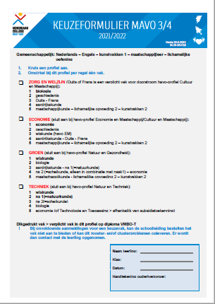
DE KEUZEKAART
4 Profielen:
Zorg & welzijn
Economie
Groen
Techniek

Slide 6
DE KEUZEKAART
Gemeenschappelijk
deel

Slide 7
ZORG & WELZIJN

Slide 9
ECONOMIE

Slide 11
GROEN

Slide 13
TECHNIEK

Slide 15
DOORSTROOM MAVO → HAVO
mavo | havo
Zorg en welzijn | Cultuur en Maatschappij
Economie | Economie en maatschappij Cultuur en maatschappij
Groen | Natuur en gezondheid
Techniek | Natuur en techniek

Slide 16
HOE MAAK JE EEN KEUZE
Welke vakken passen bij de leerling?
Wat wil een leerling in de toekomst gaan doen?

